Slide 1

Elementos Aforo
Actualmente Insepet Realiza el proceso de Aforo mediante el uso de una APP Android, instalada en una Tablet.
Esta Tablet se conecta a un modulo de Hardware Vía WIFI, y es este modulo quien tiene conexión física por medio de puertos seriales, con la IB /EMR3 y con la consola Veeder-Root .
Luego la APP con los datos que recolecta del EMR3 y de la consola, arma la tabla de calibración del tanque objeto del Aforo.

Slide 2
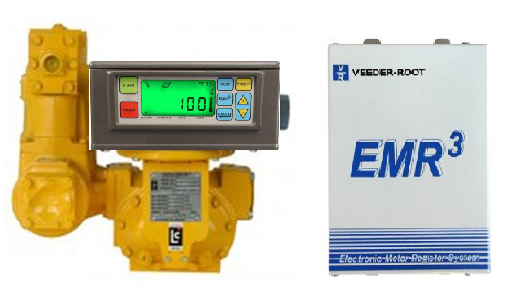
Elementos Aforo
En un sistema de Aforo intervienen varias partes, las cuales cumplen una función especifica a saber:
Conjunto EMR3 + IB + Unidad de Medida: Este conjunto es el encargado de informar al sistema de aforo, la cantidad de galones que van siendo despachados hacia el tanque

Slide 3
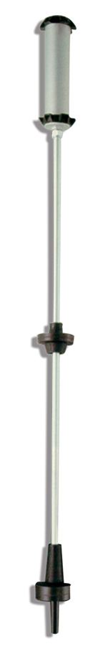
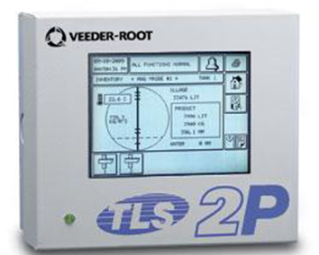
Elementos Aforo
En un sistema de Aforo intervienen varias partes, las cuales cumplen una función especifica a saber:
Consola Veeder-Root TLS2 + sonda de Inventario: Es el conjunto encargado de informar al sistema de aforo la altura del combustible que va ingresando al tanque

Slide 4
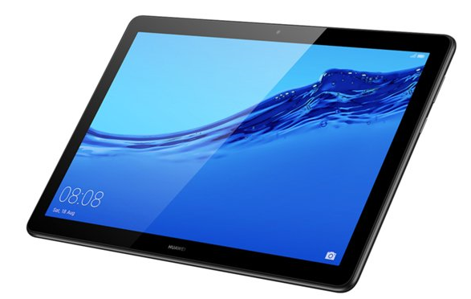
Elementos Aforo
En un sistema de Aforo intervienen varias partes, las cuales cumplen una función especifica a saber:
Tablet: Es la encargada Correr el Software que fabricara la tabla de aforo del tanque, recibe los datos desde el modulo de Aforo.

Slide 5
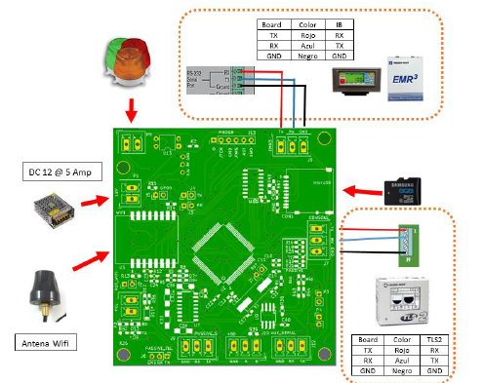
Elementos Aforo
En un sistema de Aforo intervienen varias partes, las cuales cumplen una función especifica a saber:
Modulo Aforo: Es el hardware encargado de conectar todos los elementos entre si, recibe datos de altura de la Veeder-Root, datos desde el EMR3 y se los envía a la Tablet para que esta ultima los procese

Slide 6

Elementos Aforo
En un sistema de Aforo intervienen varias partes, las cuales cumplen una función especifica a saber:
Carrotanque: Vehículo adaptado para el sistema de aforo que sirve además como bodega para trasiegos
Nota: El Aforo puede realizarse usando el carrotanque o el sistema de aforo portátil

Slide 7
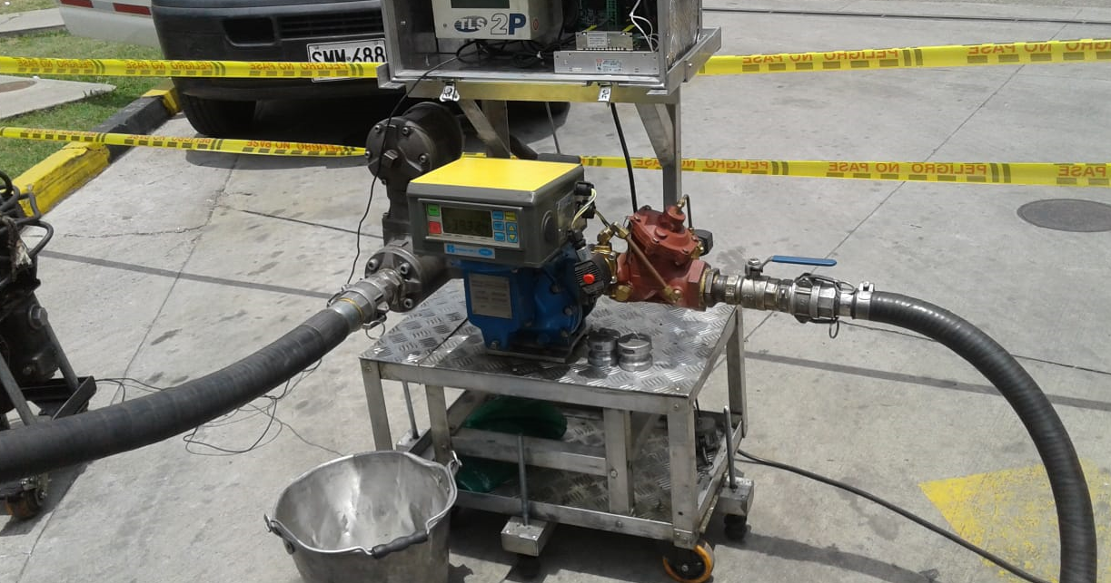
Elementos Aforo
En un sistema de Aforo intervienen varias partes, las cuales cumplen una función especifica a saber:
Aforo portatil: Modulo hidráulico portátil para realizar los aforos
Nota: El Aforo puede realizarse usando el carrotanque o el sistema de aforo portátil

Slide 8
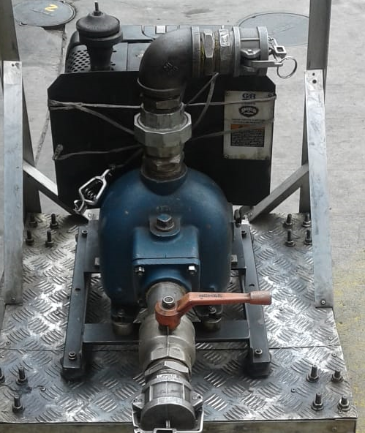
Elementos Aforo
Ya sea que se este aforando con el carrotanque Refueler o con el aforo portátil, los elementos utilizados son los mismo y siempre es requerida una fuerza motriz que empuje el combustible a través de todo el sistema y una bomba.
En el caso del Refueler la fuerza motriz es suministrada por el Tomafuerza del carrotanque, y una bomba instalada en la parte de abajo del refueler y en el caso del aforo portátil es suministrada por una bomba que es movida por una motor de combustión interna
Motor
Bomba

Slide 9
Elementos Aforo
Estos son los elementos que componen el Aforo portátil
Modulo Motor / Planta + Bomba

Slide 10
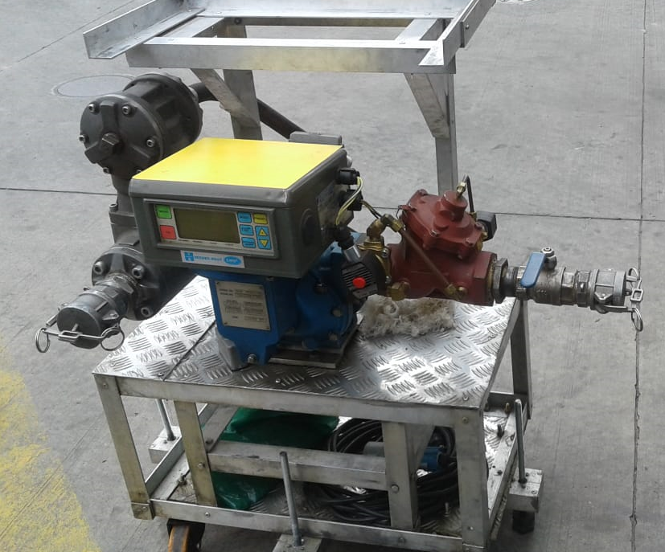
Elementos Aforo
Estos son los elementos que componen el Aforo portátil
Modulo EMR3 + Medidor

Slide 11
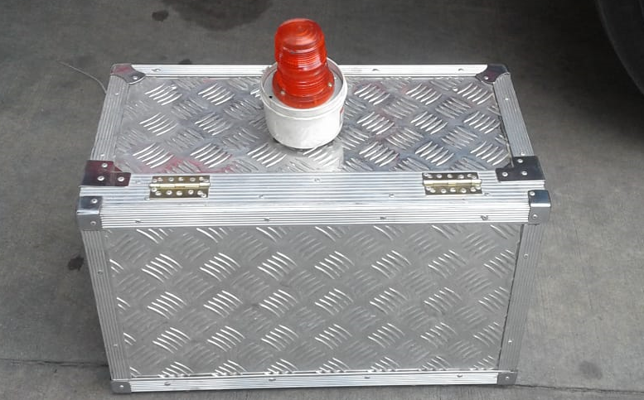
Elementos Aforo
Estos son los elementos que componen el Aforo portátil
Modulo TLS2 + IB + Modulo aforo + fuente del modulo

Slide 12
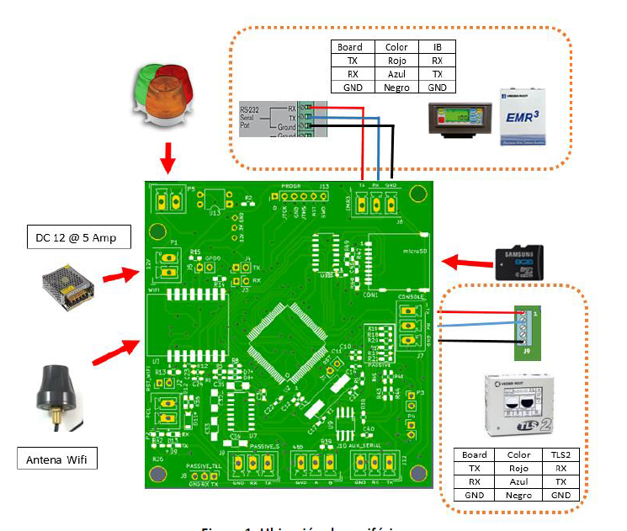
Elementos Aforo
El esquema de conexión del modulo de aforo a la consola Veeder-Root y al EMR3 /IB es como se muestra en la imagen a la derecha.

